Slide 1

软件技术基础
主讲：许欢
杭州电子科技大学自动化学院
信息与控制研究所
xuhuan@hdu.edu.cn
（600）13634106376

Slide 2
树是一类重要的非线性数据结构
树形结构是以分支关系来定义的层次结构
树形结构广泛存在于在客观世界中
主要应用
人文
人类社会的族谱、家谱、行政区域划分管理
各种社会组织机构
计算机
操作系统中的文件系统、目录等组织结构的树型表示
用树表示源程序的语法结构（语法分析树）

Slide 3
树的定义
定义
树(tree)是n(n>0)个结点的有限集T，其中：
有且仅有一个特定的结点，称为树的根(root)
当n>1时，其余结点可分为m(m>0)个互不相交的有限集T1，T2，……，Tm，其中每一个集合本身又是一棵树，称为根的子树(subtree)
特点：
树的递归定义方式表示了树的一种固有的特性
树中至少有一个结点——根
树中各子树是互不相交的集合

Slide 4
树的定义——示例
A
B
C
D
E
F
G
H
I
J
K
L
M
A( B(E, F(K, L)), C(G), D(H, I, J(M)) )
树根
T₁
T₂
T₃

Slide 5
树的定义——树结构的表现形式
图形表示法
嵌套集合表示法
凹入表表示法
类似于目录形式
广义表表示法
A
A
B
B
E
D
E
F
J
E
H
I
K
K
L
M
L
C
C
G
G
A
D
H
B
C
D
I
J
E
F
G
H
I
J
M
K
L
M
A( B(E, F(K, L)), C(G), D(H, I, J(M)) )

Slide 6
A
树的基本术语
结点(node)
表示树中的元素
包括数据项和若干指向其子树的分支
例如： A、B、C、D等
结点的度(degree)
结点拥有的子树数
如结点A的度为3
叶子(leaf)
度为0的结点(无后继节点)
如K、L、M
B
C
D
E
F
G
H
I
J
K
L
M

Slide 7
A
B
C
D
树的基本术语(1)
孩子(child)
结点子树的根称为该结点的孩子
例：结点A的子结点为B、C、D
双亲(parents)
孩子结点的上层结点
例：子结点B、C、D的父结点为A
兄弟(sibling)
同一双亲的孩子
例：H、I、J互为兄弟
E
F
G
H
I
J
K
L
M

Slide 8
A
B
C
D
树的基本术语(2)
树的度
一棵树中最大的结点度数
例：树的度为3
结点的层次(level)
从根结点算起，根为第一层，它的孩子为第二层……
如阶层1有结点A，阶层2有结点B、C、D
高度（深度）(height/depth)
树中结点的最大层次数
例如：结点A到M的高度为4
E
F
G
H
I
J
K
L
M

Slide 9
A
B
C
D
树的基本术语(3)
根结点
无前趋结点（或无父结点）的结点
例：A结点
森林(forest)
m(m≥0)棵互不相交的树的集合
对树中每个结点而言，其子树的集合即为森林
祖先(ancestor)
由某结点到根结点路径上的所有结点均为该结点的祖先
例：G祖先为C和A
E
F
G
H
I
J
K
L
M

Slide 10
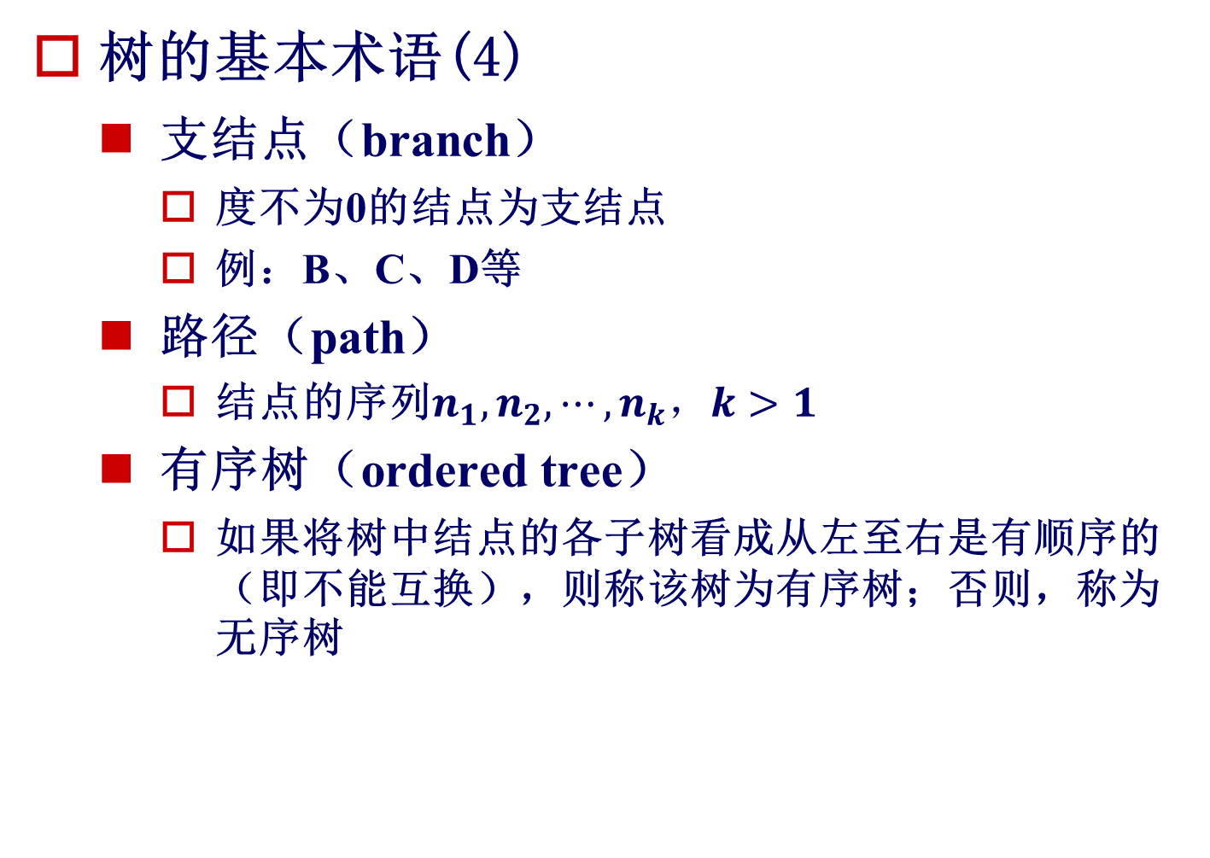
A
B
C
D
树的基本术语(4)
支结点（branch）
度不为0的结点为支结点
例：B、C、D等
路径（path）
结点的序列$n_{1},n_{2},⋯,n_{k}，k>1$
有序树（ordered tree）
如果将树中结点的各子树看成从左至右是有顺序的（即不能互换），则称该树为有序树；否则，称为无序树
E
F
G
H
I
J
K
L
M

Slide 11
树的基本术语(5)
有向树（directed tree）
有确定的根
树根和子树根之间为有向关系
A
B
C
D
E
F
G
H
I
J
K
L
M

Slide 12
树的基本术语——示例
结点A的度：3
结点B的度：2
结点M的度：0
结点A的孩子：B，C，D
结点B的孩子：E，F
结点I的双亲：D
结点L的双亲：F
A
B
C
D
结点B，C，D为兄弟
结点K，L为兄弟
树的度：3
E
F
G
H
I
J
K
L
M
树的深度：4
叶子：E，K，L，G，M，H，I
结点A的层次：1
结点M的层次：4
结点F，G为堂兄弟
结点A是结点F，G的祖先

Slide 13
树型结构和线性结构的结构特点对比
线性结构
树型结构
第一个数据元素 (无前驱) 根结点 (无前驱)
最后一个数据元素(无后继) 多个叶子结点(无后继)
其它数据元素(一个前驱、 其它数据元素(一个前驱、
一个后继) 多个后继)

Slide 14
树的存储结构
数组实现方法（双亲表示法）
用数组存储树的结点信息，在每个结点中附设一个指示器指示其双亲结点在数组中的位置。
1
结点序号：1 2 3 4 5 6 7 8 9
1 2 3 4 5 6 7 8 9
2
3
0 1 1 2 2 3 5 5 5
4
5
6
方法特点：
找根容易，找子结点难，要遍历整个数组
7
8
9

Slide 15
方法特点:
便于实现对孩子的操作，却不便于对父亲的操作
树的存储结构(1)
链表实现方式（孩子表示法）
把每个结点的孩子结点排列起来，组成一个线性表且以单链表作为存储结构
n个结点有n个孩子链表
1
1
2
3
4
5
6
7
8
9
2
3
2
3
^
4
5
^
6
^
^
4
5
6
7
8
9
^
^
^
^
7
8
9
^

Slide 16
方法特点:
便于实现各种树的操作
树的存储结构
二叉链表实现方式（孩子兄弟表示法）
以二叉链表作为树的存储结构
链表中结点的两个链域分别指向该结点的第一个孩子结点和下一个兄弟结点
1
2
3
1
^
3
2
^
4
5
6
4
5
6
^
^
^
^
7
8
9
7
8
9
^
^
^
^
Notes:
链式存储结构

Slide 17
二叉树（binary tree）
定义
二叉树是n(n≥0)个结点的有限集
它或为空树(n=0)
或由一个根结点和两棵分别称为左子树和右子树的互不相交的二叉树构成
特点
每个结点至多有二棵子树（即不存在度大于2的结点）
二叉树的子树有左、右之分，且其次序不能任意颠倒

Slide 18
A
二叉树——示例
右子树
（TR）
B
E
C
F
左子树
（TL）
D
G
H
K
A
A的TL
B
I
B的TL
C
F
J
L
D
E
G
H
K
M

Slide 19
二叉树——五种基本形态
（1）
（2）
（3）
O 空结点
（4）
（5）
O
左子树为空的二叉树
O
O 单个结点
O
左、右子树非空的二叉树
O
O
O
右子树为空的二叉树
O

Slide 20
二叉树
二叉树与树的区别
二叉树的子树有顺序关系，分左子树和右子树，树无此区分
二叉树中结点的度一定为0、1或2，而树的度可大于2

Slide 21
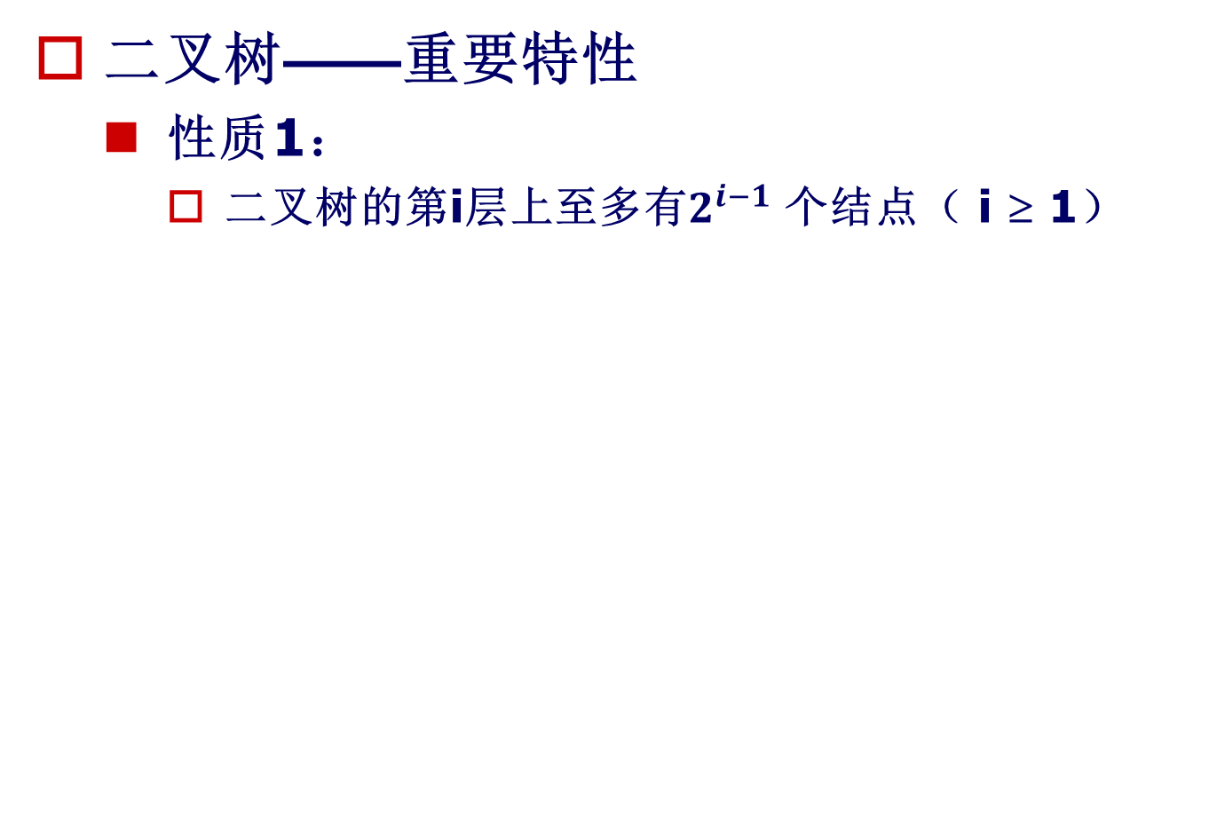
证明：（用归纳法证明之）
1）i=1时，只有一个根结点， 正确；
2）假设对所有j(1≤j<i)命题成立，即第j层上至多有 个结
点，那么，第i-1层至多有 个结点，又二叉树每个结点的
至多为2
∴ 第i层上最大结点数是第i-1层的2倍，即
故命题得证
Notes:
每一层次上结点的个数

Slide 22
二叉树——重要特性(1)
性质2
深度为 k 的二叉树上至多含 2^{k}-1 个结点（k≥1）
证明：（用归纳法证明之）
基于上一条性质，深度为 k 的二叉树上的结点数至多为
2⁰+2¹+ ⋅ ⋅ ⋅ ⋅ ⋅ ⋅ +2^{k-1} = 2^{k}-1
Notes:
二叉树结点的个数

Slide 23
二叉树——重要特性(2)
性质3
对任何一棵二叉树，若它含有n₀ 个叶子结点、n₂ 个度为 2 的结点，则必存在关系式：n₀ = n₂+1。
性质3-1
包含n（n>0）个结点的二叉树边数为n-1
证明：
设 二叉树上结点总数 n = n₀ + n₁ + n₂
又 二叉树上分支总数 b = 0×n₀ +1×n₁+2n₂
而 b = n-1 = n₀ + n₁ + n₂ - 1
由此， n₀ = n₂ + 1
Notes:
n₀叶子结点：二叉树中度为0的结点；
n₁结点：二叉树中度为1的结点；
n₂结点：二叉树中度为2的结点；

Slide 24
特殊二叉树——满二叉树（full binary tree）
定义
指的是深度为k且含有2^{k}-1个结点的二叉树
由定义
必须是二叉树的每一层上的结点数都达到最大，否则就不是满二叉树
a
a
b
满二叉树
c
b
c
非满二叉树
d
e
f
g
d
e
f

Slide 25
特殊二叉树——完全二叉树（complete binary tree）
定义
深度为k的二叉树T,每层结点数目若满足:
第i层(1 ≤ i ≤ k-1)上的结点个数均为2^{i-1}(非叶结点);
第k层从右边连续缺若干个结点(即只能从右至左不间断缺少)
由定义
结点的排列顺序遵循从上到下、从左到右的规律
从上到下，表示本层结点数达到最大后，才能放入下一层
从左到右，表示同一层结点必须按从左到右排列，若左边空一个位置时不能将结点放入右边
a
a
b
完全二叉树
c
b
c
非完全二叉树
d
e
f
d
f
Notes:
完全二叉树：对满二叉树，从树根开始，按照层次从上往下，从左往右，依次编号，树根编号为1。若某一棵树，对其结点按照上述原则编号，如果其结点编号与满二叉树上相应位置的结点编号完全一致，则称该树为完全二叉树。

Slide 26
特殊二叉树——完全二叉树(1)
特点
叶子结点只可能在层次最大的两层上出现
对任一结点，若其右分支下子孙的最大层次为l，则其左分支下子孙的最大层次必为l或l+1
性质4
具有n个结点的完全二叉树的深度为⎣log₂n⎦ +1
证明：
设完全二叉树的深度为 k
则根据性质2得： 2^{k-1}-1< n ≤ 2^{k}-1
进一步可得： 2^{k-1}≤ n < 2^{k}
即 k-1 ≤ log₂ n < k
因为 k 只能是整数，因此， k =⎣log₂n⎦ + 1 。
Notes:
完全二叉树：对满二叉树，从树根开始，按照层次从上往下，从左往右，依次编号，树根编号为1。若某一棵树，对其结点按照上述原则编号，如果其结点编号与满二叉树上相应位置的结点编号完全一致，则称该树为完全二叉树。
下取整函数：表示不超过n的整数中最大的一个

Slide 27
特殊二叉树——完全二叉树(2)
性质5
如果将一棵有n个结点的完全二叉树从上到下，从左到右对结点编号1，2，…，n，然后按此编号将该二叉树中各结点顺序地存放于一个一维数组中，并简称编号为j的结点为 j（1≤j≤n）

Slide 28
特殊二叉树——完全二叉树(3)
性质5
如下结论成立
若 j=1，则结点j为根结点，无双亲，否则j的双亲为 ⎣j/2⎦
若2j≤n，则结点j的左孩子为2j，否则无左孩子。即满足2j>n的结点为叶子结点
若2j+1≤n，则结点j的右孩子为2j+1，否则无右孩子
若结点j序号为奇数且不等于1，则它的左兄弟为j-1
若结点j序号为偶数且不等于n，它的右兄弟为j+1
结点j所在层数(层次)为⎣log₂j⎦+1
Notes:
1、证明完全二叉树中任何一层最左的结点编号n，则其左子树为2n，右子树为2n+1
假设n位于第L层，则其左、右子树位于L+1层，容易证得：
n = 2^(L-1)；
nl = 2^L
所以 nl = 2n，nr = 2n+1；
2、再证明完全二叉树中任一节点编号n,则其左子树为2n,右子树为2n+1
任意结点编号n，设该结点所在层L的最左结点的编号为m，则可知
L层中位于结点n左侧的结点数为n-m，由此可知在L+1层，位于n左树之前的结点有2(n-m）个。
由1可知，L+1层最左侧的结点编号为2m，因此左树编号为2m+2(n-m) = 2n，右树编号为2n+1。

Slide 29
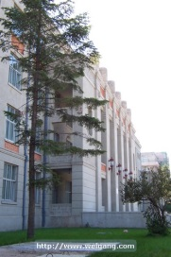
特殊二叉树
提示
满二叉树一定是一棵完全二叉树，反之完全二叉树不一定是一棵满二叉树
满二叉树的叶子结点全部在最底层，而完全二叉树的叶子结点可以分布在最下面两层
例：深度为4的满二叉树和完全二叉树
A
A
B
C
B
C
D
E
F
G
D
E
F
G
H
I
J
K
L
M
N
O
H

Slide 30
二叉树的存储结构——顺序存储结构
实现
按完全二叉树的编号次序进行，即编号为i的结点存储在数组中下标为i的元素中
特点：
结点间关系蕴含在其存储位置中
浪费空间，适于存满二叉树和完全二叉树
若二叉树不是完全二叉树
形式，则为了保持结点之
间的关系，不得不空出许
多元素来，这就造成了空
间的浪费。依据实际结点
数来分配存储空间，涉及
到了动态链表结构
// 二叉树的最大结点数
#define MAX_TREE_SIZE 100
// 0号单元存储根结点
typedef TElemType SqBiTree[MAX_TREE_SIZE];
SqBiTree bt;

Slide 31
二叉树的存储结构——顺序存储结构(1)
0
A
1
2
B
D
4
6
C
E
13
F
0 1 2 3 4 5 6 7 8 9 10 11 12 13
A B D C E F

Slide 32
二叉树的存储结构——链式存储结构
二叉链表
将一个结点分成三部分，一部分存放结点本身信息，另外两部分为指针，分别存放左、右孩子的地址
结构描述
存储结点值的数据域data
指向左孩子结点的指针
lchild data rchild
指向右孩子结点的指针
typedef char datatype；
typedef struct
{
datatype data;
struct Bnode *lchild, *rchild;
} Bnode;

Slide 33
二叉树的存储结构——链式存储结构
root
A
A
^
B
B
C
D
C
D
E
F
^
^
F
E
^
^
G
^
G
^
^
在n个结点的二叉链表中，有n+1个空指针域
Notes:
根据性质3-1，包含n（n>0）个结点的二叉树边数为n-1，所以空指针域=2n-(n-1)=n+1

Slide 34
二叉树的存储结构——链式存储结构
二叉链表
当二叉树为非完全二叉树时，比较方便
若为完全二叉树时，将会占用较多存贮单元(存放地址的指针)
若一棵二叉树有n个结点，采用二叉链表作存贮结构时，共有2n个指针域，其中只有n-1个指针指向左右孩子，其余n+1个指针为空

Slide 35
树与二叉树的转换
原因
由于二叉树的存储结构比较简单，处理起来也比较方便，所以有时需要把复杂的树，转换为简单的二叉树后再作处理
树转换成二叉树
方法
保留一个结点的最左子结点
加线：将兄弟结点连在一起
抹线：对每个结点，除了其左孩子外，抹掉其余兄弟结点与上级结点的连线
旋转：以树的根结点为轴心，将整树顺时针转45°
树转换成的二叉树其右子树一定为空

Slide 36
树与二叉树的转换——示例
树转换成二叉树过程
A
A
B
C
D
B
C
D
E
F
G
H
I
E
F
G
H
I
A
A
A
B
B
C
D
E
C
B
C
D
F
D
E
F
G
H
I
E
F
G
H
I
G
H
I

Slide 37
树与二叉树的转换
二叉树转换成树
方法
加线
若p结点是双亲结点的左孩子，则将p的右孩子，右孩子的右孩子，……，沿分支找到的所有右孩子，都与p的双亲用线连起来
抹线
抹掉原二叉树中双亲与右孩子之间的连线
调整
将结点按层次排列，形成树结构

Slide 38
树与二叉树的转换——示例
将二叉树转换成树
A
A
A
A
B
B
B
B
E
C
E
C
E
C
E
C
F
D
F
D
F
D
F
D
G
H
G
H
G
H
G
H
I
I
I
I
A
B
C
D
E
F
G
H
I

Slide 39
二叉树的遍历
遍历
按一定的次序系统地访问结构中的所有结点，使每个结点只被访问一次
即找一个完整而有规律的走法，以得到树中所有结点的一个线性排列
是树结构的一种重要运算
由于二叉树是一种非线性结构，每个结点可能有一个以上的直接后继，因此，必须规定遍历的规则，并按此规则遍历二叉树，最后得到二叉树所有结点的一个线性序列

Slide 40
二叉树的遍历
遍历二叉树可以有三条搜索路径
先上后下的按层次遍历
先左（子树）后右（子树）的遍历
先右（子树）后左（子树）的遍历
若规定二叉树中必须先左后右（左右顺序不能颠倒），则只有TLR、LTR、LRT三种遍历规则
TLR称为前根遍历(或前序遍历、先序遍历、先根遍历)
LTR称为中根遍历(或中序遍历)
LRT称为后根遍历(或后序遍历)
T
T
L
R

Slide 41
二叉树的遍历——常用方法
先序遍历
先访问根结点，然后分别先序遍历左子树和右子树
根结点最先遍历
中序遍历
先中序遍历左子树，然后访问根结点，最后中序遍历右子树
根在中间
后序遍历
先后序遍历左、右子树，然后访问根结点
根在最后

Slide 42
二叉树的遍历——先序遍历（pre-order）
递归算法
若二叉树为空树，则空操作；
否则，访问根结点；
先序遍历左子树；
先序遍历右子树
void preorder(bitree *root)
{
bitree *p;
p = root;
if(p != NULL)
{
printf(“%c”, p->data);
preorder(p->lchild);
preorder(p->rchild);
}
}

Slide 43
二叉树的遍历——先序遍历(1)
例
访问根结点A
先序遍历左子树：即按 T L R 的顺序遍历左子树
先序遍历右子树：即按 T L R 的顺序遍历右子树
A
B
C
A B D E H I J K C F G
D
E
F
G
H
I
J
K

Slide 44
二叉树的遍历——先序遍历(2)
非递归算法
从二叉树根结点开始，沿左子树一直走到末端（左孩子为空）为止
在走的过程中，访问所遇结点，并依次把所遇结点进栈，当左子树为空时，从栈顶退出某结点，并将指针指向该结点的右孩子
如此重复，直到栈为空或指针为空止
利用一个一维数组作为栈，来存储二叉链表中结点
void preorder1(bitree *root)
{
bitree *p, *node[100];
int top = 0; //top为栈顶指针
p = root;
do {
while(p != NULL) {
printf(“%d,”, p->data);
node[++top] = p;
p = p->lch;
}
if (top > 0) {
p = node[top--];
p = p->rch;
}
} while(top>0 || p!=NULL);
}
Notes:
如何想到实用栈的？

Slide 45
二叉树的遍历——中序遍历（in-order）
递归算法
若二叉树非空，中序遍历左子树；
访问根结点；
中序遍历右子树
void inorder(biteee *root)
{ bitree *p;
p = root;
if (p != NULL)
{ inorder(p->lchild);
printf(“%c”, p->data);
inorder(p->rchild);
}
}

Slide 46
二叉树的遍历——中序遍历(1)
例
中序遍历左子树：即按 L T R 的顺序遍历左子树
访问根结点A
中序遍历右子树：即按 L T R 的顺序遍历右子树
A
B
C
D
E
F
G
H
I
D B H E J I K A F C G
J
K

Slide 47
二叉树的遍历——中序遍历(2)
非递归算法
从二叉树根结点开始，沿左子树一直走到末端（左孩子为空）为止
在走的过程中，把依次遇到的结点进栈，待左子树为空时，从栈中退出结点并访问，然后再转向它的右子树
如此重复，直到栈空或指针为空止
利用一个一维数组作为栈，来存储二叉链表中结点
void inorder1(bitree *root)
{ bitree *p, *s[100]; //s为一个栈，top为栈顶指针
int top = 0;
p = root;
while((p != NULL) || (top>0))
{ while(p != NULL)
{
s[++top] = p;
p = p->lchild;
}
p = s[top--];
printf(“%c”, p->data);
p = p->rchild;
}
}

Slide 48
二叉树的遍历——后序遍历（post-order）
递归算法
若二叉树非空，则后序遍历左子树；
后序遍历右子树；
访问根结点
void postorder(bitree *root)
{ bitree *p;
p = root;
if (p != NULL)
{ postorder (p->lchild);
postorder (p->rchild);
printf(“%c”, p->data);
}
}

Slide 49
二叉树的遍历——后序遍历(1)
例
后序遍历左子树：即按 L R T 的顺序遍历左子树
后序遍历右子树：即按 L R T 的顺序遍历右子树
访问根结点A
A
B
C
D
E
F
G
D H J K I E B F G C A
H
I
J
K

Slide 50
void postorder1( bitree *root)
{ bitree *p, *s1[100]; /*s1栈存放树中结点*/
int s2[100], top=0, b; /*s2栈存放进栈标志*/
p = root;
do {
while(p != NULL)
{ s1[++top] = p;s2[top] = 0; /*第一次进栈标志为0*/
p = p->lchild; }
if(top > 0)
{ b = s2[top]; p = s1[top--];
if(b == 0)
{ s1[++top] = p; s2[top] = 1; /*第二次进栈标志为1*/
p = p->rchild; }
else { printf(“%c”, p->data);
p = NULL;}
}
} while(top > 0);
}
二叉树的遍历——后序遍历(2)
非递归算法
在后序遍历中，当搜索指针指向某一个结点时，不能马上进行访问，而先要遍历左子树，所以此结点应先进栈保存
当遍历完它的左子树后，再次回到该结点，还不能访问它，还需先遍历其右子树，所以该结点还必须再次进栈
只有等它的右子树遍历完后，再次退栈时，才能访问该结点
为了区分同一结点的两次进栈，引入一个栈次数的标志，一个元素第一次进栈标志为0，第二次进标志为1，并将标志存入另一个栈中，当从标志栈中退出的元素为1时，访问结点

Slide 51
遍历算法思想的应用
递归算法中
要明确所要编写的算法的功能描述
包括所涉及的各参数或变量的含义
算法的实现
如果T为空，则按预定功能实现对空树的操作，以满足功能要求（包括对相应参数，变量的操作）
否则，假设算法对T的左右子树都能分别实现预定功能。在此基础上
通过按预定要求适当调用对左右子树的算法的功能以及对当前结点的操作实现对整个二叉树的功能（包括对各变量、参数的操作）

Slide 52
遍历算法应用
按先序遍历序列建立二叉树的二叉链表
已知先序序列为：ABCΦΦDEΦGΦΦFΦΦΦ
void CreateBinTree(BinTree *T)
{ //构造二叉链表。
char ch；
//T是指向根指针的指针，故修改*T就修改了实参(根指针)本身
//读入空格，将相应指针置空
if((ch=getchar()) == ‘ ’) *T = NULL;
else { //读入非空格
*T = (BinTNode *)malloc(sizeof(BinTNode)); //生成结点
(*T)->data = ch;
CreateBinTree(&(*T)->lchild); //构造左子树
CreateBinTree(&(*T)->rchild); //构造右子树
}
}
A
A ^
B
B
C
D
^ C ^
D
E
F
^ E
^ F ^
G
^ G ^

Slide 53
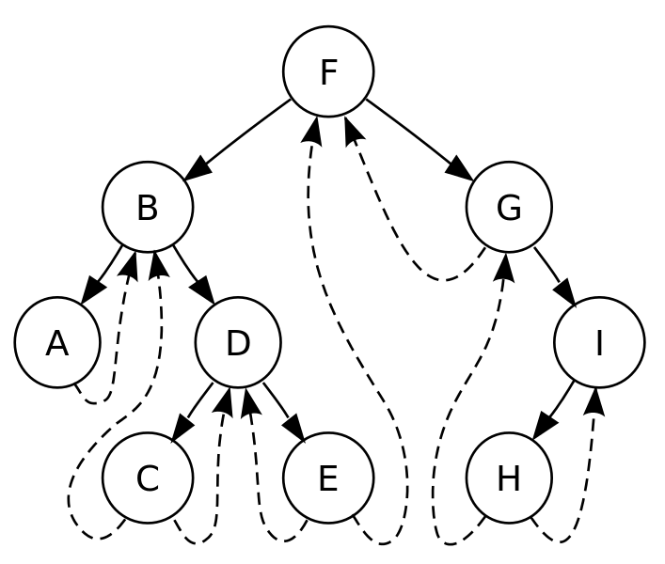
线索二叉树（threaded binary tree）
遍历二叉树的结果是求得结点的一个线性序列
指向该线性序列中的“前驱”和 “后继” 的指针，称作“线索”
A B C D E F G H K
^ B
E ^
C ^
^ D ^

Slide 54
线索二叉树——基本概念
前驱与后继
在二叉树的先序、中序或后序遍历序列中两个相邻的结点互称为前驱与后继
线索
指向前驱或后继结点的指针
线索二叉树
包含 “线索” 的存储结构，称作 “线索链表”
加上线索的二叉链表表示的二叉树
线索化
对二叉树按某种遍历次序使其变为线索二叉树的过程

Slide 55
线索二叉树——实现
对线索链表中结点的约定
有n个结点的二叉链表中必定有n+1个空链域
在线索二叉树的结点中增加两个标志域
引入两个区分标志ltag和rtag区分二叉链表中各结点的孩子指针和线索（是否为线索指针）
ltag
若 ltag = 0，lc域指向左孩子
若 ltag = 1，lc域指向其前驱
rtag
若rtag = 0，rc域指向右孩子
若rtag = 1，rc域指向其后继
lc ltag data rtag rc

Slide 56
线索二叉树——实现
结点定义
线索化
将二叉树转换成线索二叉树
过程
对每个结点需要将其中的空指针修改为指向前驱/后继的线索
对当前结点的线索化：
左空时：p->lchild = 前驱
右空时：p->rchild = 后继
typedef struct node
{ int data;
int ltag, rtag;
struct node *lc, *rc;
}JD;

Slide 57
二叉排序树
binary search trees，BST
ordered/sorted binary trees
定义
二叉排序树或是一棵空树，或是具有下列性质的二叉树：
若它的左子树不空，则左子树上所有结点的值均小于它的根结点的值
若它的右子树不空，则右子树上所有结点的值均大于或等于它的根结点的值
它的左、右子树也分别为二叉排序树
10
5
14
7
11
18
二叉排序树
15
10
5
14
7
11
18
非二叉排序树
9

Slide 58
二叉排序树
二叉排序树的插入
插入原则
若二叉排序树为空，则插入结点应为新的根结点；否则，继续在其左、右子树上查找，直至某个叶子结点的左子树或右子树为空为止，则插入结点应为该叶子结点的左孩子或右孩子
二叉排序树生成
从空树出发，经过一系列的查找、插入操作之后，可生成一棵二叉排序树

Slide 59
二叉排序树——示例
中序遍历二叉排序树可得到一个关键字的有序序列。{10, 18, 3, 8, 12, 2, 7, 3}
10
10
10
10
10
18
3
18
3
18
3
18
10
10
10
8
8
12
3
18
3
18
3
18
2
8
12
2
8
12
2
8
12
7
7
3

Slide 60
哈夫曼树(Huffman)——带权路径长度最短的树
最优二叉树
定义
路径
从树中一个结点到另一个结点之间的分支构成这两个结点间的路径
路径长度
路径上的分支数
树的路径长度（Path Length，PL）
从树根到每一个结点的路径长度之和
Notes:
若根结点为0层，叶结点到根结点的路径长度为叶结点的层数

Slide 61
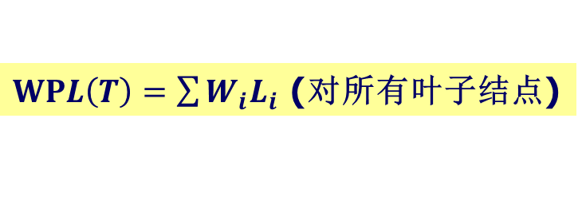
哈夫曼树
定义
树的带权路径长度
树中所有带权结点的路径长度之和
例如：
$WPL\left(T\right)=\sum{W_{i}L_{i}}$ (对所有叶子结点)
2
7
4
5
9
5
2
4
7
9
WPL(T)= 7×2+5×2+2×3+4×3+9×2 =60
WPL(T)= 7×4+9×4+5×3+4×2+2×1=89
Notes:
权：某结点被赋予的一个实数；表示估测的概率或出现的频率
结点带权路径长度：从该结点到树根之间的路径长度*该结点的权值；

Slide 62
哈夫曼树——定义
Huffman树
在所有含n个叶子结点、并带相同权值的m叉树中，必存在一棵其带权路径长度取最小值的树，称为“最优树”，也称哈夫曼树
并称∑W_{i}L_{i}为带权路径长度

Slide 63
哈夫曼算法——构造最优树
根据给定的n个权值{w1, w2, …, wn}
（1）构成n棵二叉树的集合T={T1, T2, …, Tn}，其中每个Ti只有一个带权为wi的根结点，其左右子树均空
（2）从T中选两棵根结点的权值最小的二叉树，不妨设为T1’、T2’作为左右子树构成一棵新的二叉树T1’ ，并且置新二叉树的根值为其左右子树的根结点的权值之和
（3）将新二叉树T1’并入到T中，同时从T中删除T1’ 、T2’
（4）重复(2)、(3)，直到T中只有一棵树为止

Slide 64
哈夫曼算法——构造最优树(1)
例：以集合{3,4,5,6,8,10,12,18}为叶子结点的权值构造哈夫曼树，并计算其带权路径长度
(1)
T={ }
3
4
5
6
8
10
12
18
(2)
T={ }
7
5
6
8
10
12
18
3
4
(3)
T={ }
7
11
8
10
12
18
3
4
5
6

Slide 65
哈夫曼算法——构造最优树(2)
(4)
T={ }
11
15
10
12
18
5
6
3
8
7
3
4
T={ }
(5)
15
21
12
18
3
8
7
3
10
11
3
4
5
6

Slide 66
哈夫曼算法——构造最优树(2)
27
T={ }
(6)
21
18
3
12
3
10
15
11
3
8
5
6
7
3
4
39
T={ }
(7)
27
21
3
12
3
18
15
3
10
3
8
11
7
3
4
5
6

Slide 67
哈夫曼算法——构造最优树(2)
(8)
T={ }
66
6
27
39
5
21
3
12
21
18
15
3
10
3
8
11
7
3
4
5
6
WPL
＝（3＋4＋5＋6）×4＋（8＋10）×3＋（12＋18）×2
＝186
将所有分支结点的值加起来，即66＋39＋27＋21＋15＋11＋7＝186
可以证明，任意一棵哈夫曼树的带权路径长度均具有这一性质，即等于所
有分支结点权值之和。

Slide 68
Huffman编码应用
利用哈夫曼树可以构造一种不等长的二进制编码，并且构造所得的哈夫曼编码是一种最优前缀编码，即使所传电文的总长度最短
数据通信用的二进制编码
思想
根据字符出现频率编码，使电文总长最短编码
根据字符出现频率构造Huffman树，然后将树中结点引向其左孩子的分支标“0”，引向其右孩子的分支标“1”；每个字符的编码即为从根到每个叶子的路径上得到的0、1序列

Slide 69
Huffman编码应用
例如：要输出的字符集中有8个不同的字符C=(C,H,A,I,N,O,K,L)，各字符出现的频率分别是W={3,4,5,10,13,15,20,21}，试构造电文最短编码
91
50
41
0
1
22
28
20
21
00
01
10
11
12
10
13
15
000
001
010
011
7
5
0000
0001
WPL=（3＋4）×5＋5×4＋（10＋13＋15）×3＋（20＋21）×2＝251
3
4
00000
00001
Notes:
霍夫曼编码使用变长编码表对源符号（如文件中的一个字母）进行编码，其中变长编码表是通过一种评估来源符号出现概率的方法得到的，出现概率高的字母使用较短的编码，反之出现概率低的则使用较长的编码，这便使编码之后的字符串的平均长度、期望值降低，从而达到无损压缩数据的目的。

Slide 70
Huffman编码应用
"this is an example of a huffman tree“
根据字符出现的频率来构造Huffman树
计算传输该字符串时所需的最小比特数
Notes:
36个字符

Slide 71
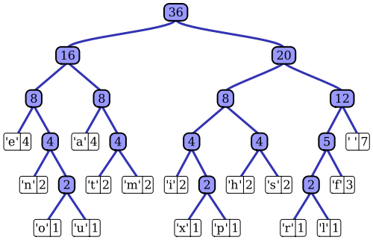
Huffman编码应用
"this is an example of a huffman tree“
Char | Freq | Code
space | 7 | 111
a | 4 | 010
e | 4 | 000
f | 3 | 1101
h | 2 | 1010
i | 2 | 1000
m | 2 | 0111
n | 2 | 0010
s | 2 | 1011
t | 2 | 0110
l | 1 | 11001
o | 1 | 00110
p | 1 | 10011
r | 1 | 11000
u | 1 | 00111
x | 1 | 10010
Notes:
288bits，Huffman编码只需135bits

